Slide 1
Ontwikkelingen RLC
voortgang (nieuwe) richtlijnen NfN
MDR contrast deel 2
Henk van Hamersvelt
Voorzitter Richtlijnencommissie (RLC)

Slide 2
Multidisciplinaire richtlijnen 2.0
Commentaarfase:
NIV: diabetische nefropathie (2 RLC leden)
NfN: zorg bij eindstadium nierfalen als aanvulling op MDR chronische nierschade
Radiologie: contrast deel 2
Uitwerking (werkgroep)
NIV: hypertensieve crise (1 RLC lid)
NfN: zwangerschap bij nierziekten (samen met NVOG)
Samen met Heelkunde: nieuwe richtlijn vaattoegang

Slide 3
Nieuwe NfN & LONT richtlijnen in 2019
Richtlijnen gepubliceerd (concept):
PD gerelateerde infecties
Waterbehandeling voor HD en online HDF
Richtlijnen in ontwikkeling/revisie:
Mineraal en botstofwisseling op basis nieuwe KDIGO – Bastiaan van Dam
LONT: CVRM na niertransplantatie – Frederiek Heenan-Vos
Antitrombotisch beleid bij CKD en dialyse (aanvulling op MDR)
Richtlijn dialysestrategie op basis KDOQI 2015
Richtlijn veilig werken bij hemodialyse

Slide 4
MDR veilig gebruik contrast deel 2
Hoofdstukken:
1. Overgevoeligheids reacties na toediening contrast
2. Veilig gebruik van gadolineum bevattend contrast
module 7: preventie NSF (nefrogene systemische fibrose)
3. Veilig injecteren van contrast via centraal veneuze catheters
4. Contrast media extravasatie

Slide 5
MDR contrast deel 2 – preventie NSF
Uitgangspunten:
NSF zeldzame, maar zeer ernstige en vaak dodelijke bijwerking lineair gadolineum bij patiënten met eGFR<30 (met name dialyse)
Lineair gadolineum door EMA nog alleen toegestaan voor leverscans (afbeelding biliaire systeem en leveradenomen) en arthrografie

Slide 6
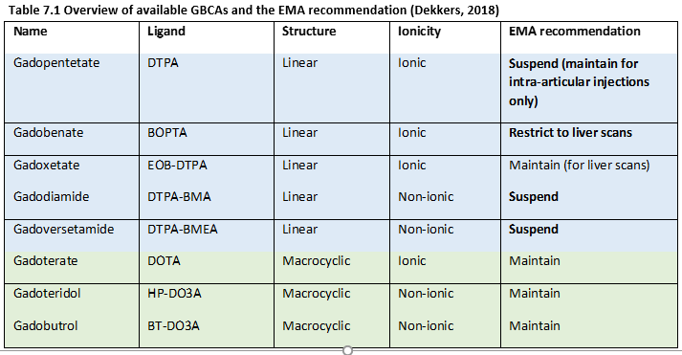
MDR contrast deel 2 – preventie NSF

Slide 7
MDR contrast deel 2 – preventie NSF
Uitgangspunten:
Drie achtereenvolgende hemodialyse sessies verwijderen 98% van circulerende gadolineum (eerste sessie direct na gadolineum 65-97%)
Klaring (lineair) gadolineum 40-60% hoger met (high-flux) cellulose tri-acetaat dan met midflux kunstnier

Slide 8
MDR contrast 2 - gebruik CVC
Uitgangspunten:
Behoud van dialysetoegang en venepreservatie van levensbelang voor hemodialysepatiënten
Perifere toegang vooral voordelen boven CVC bij “low-contrast” situaties (hersenen, hoofd/hals, hepatobiliair, genitourinaal en colorectaal)
Alle dialysecatheters en shunts kunnen veilig gebruikt worden voor contrasttoediening

Slide 9
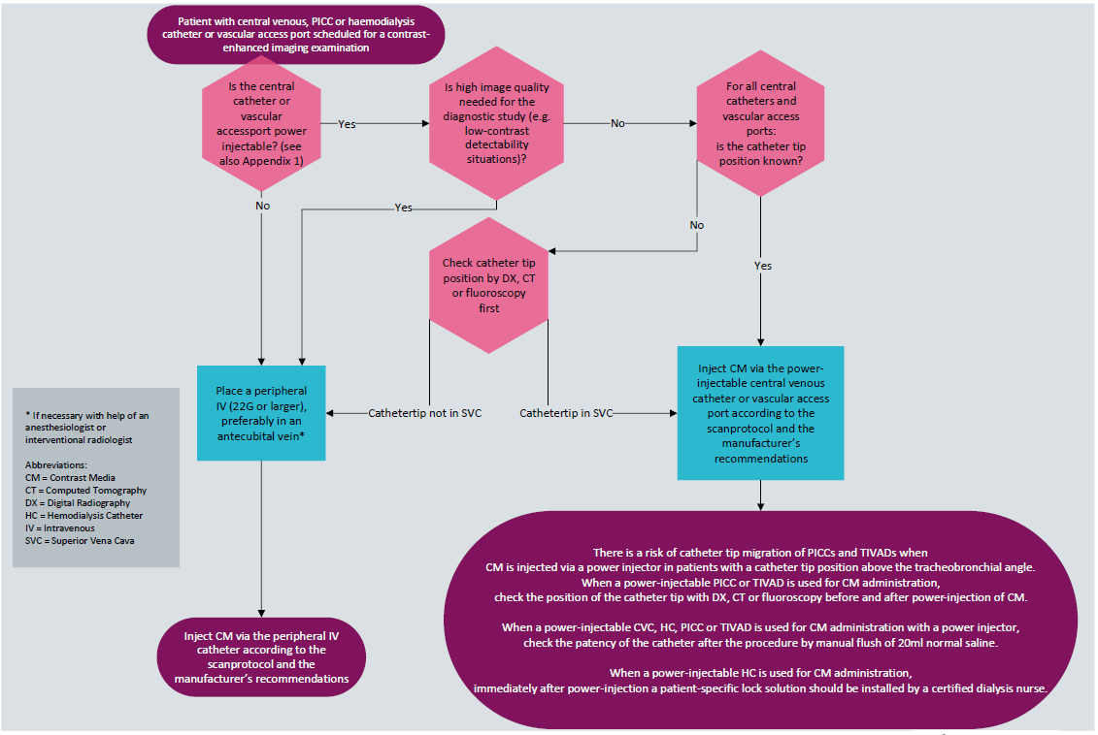
MDR contrast 2 - gebruik CVC

Slide 11
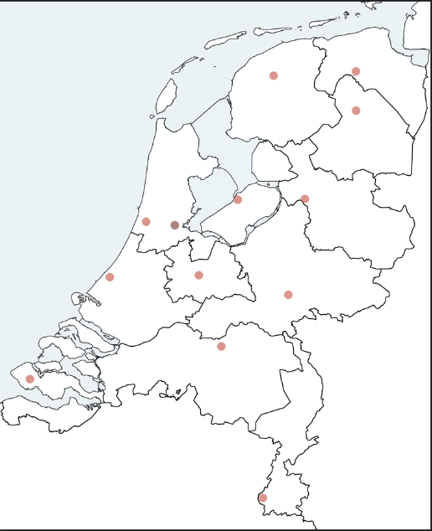
Uitbreiding en geografische spreiding RLC
2
Regionaal centrum
2
Universitair centrum

